Slide 1
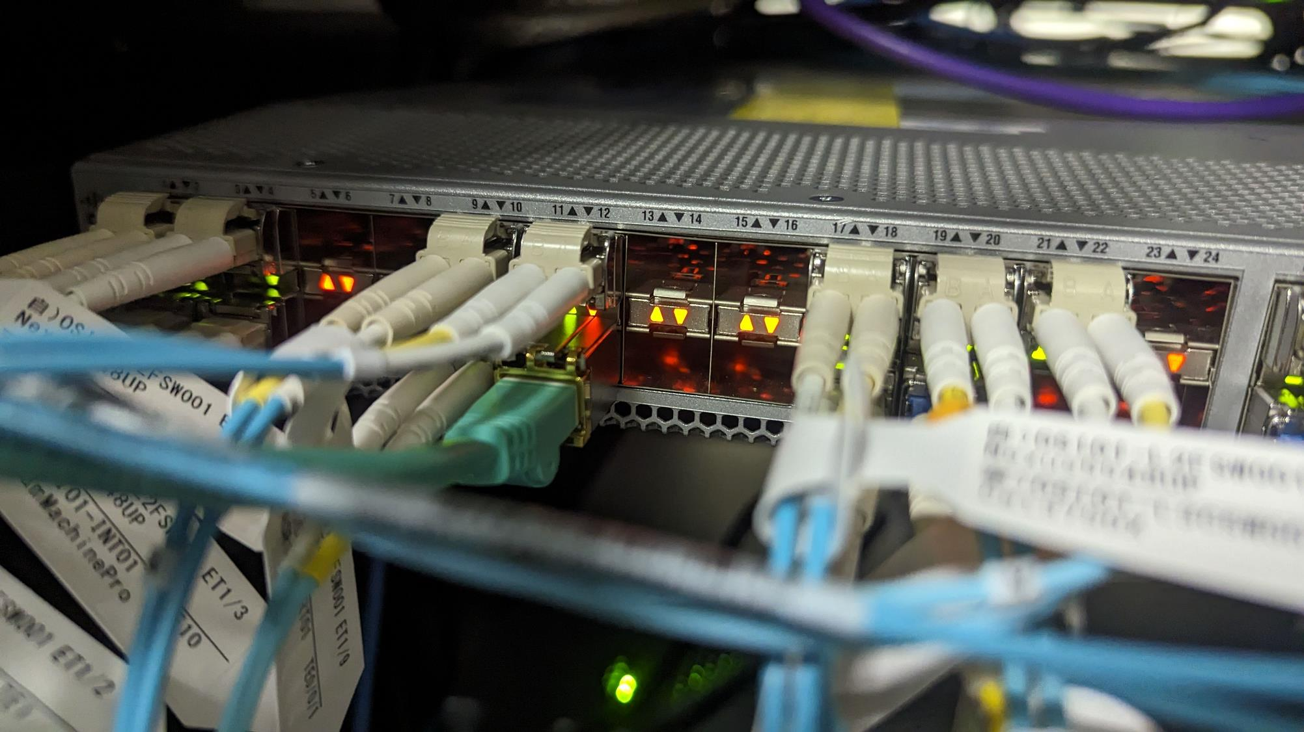
どうやってますか？
インフラ技術者の育成
～２年目社員から見た課題意識～
NTT東日本 特殊局
高田 彩生
JANOG53 Day1 2023/01/17

Slide 2
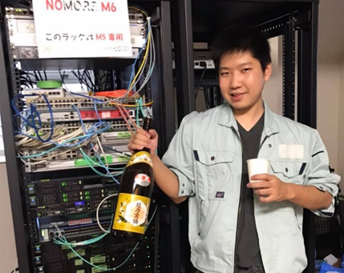
自己紹介
名前：高田 彩生 たかた あやお
所属：NTT東日本 特殊局
出身：広島
趣味：お酒
経歴：
2022 新卒入社
2023 特殊局入局
今ココ
Notes:
1.00
だれだ？
酒をのんでも作業できるということは、業務中酒を飲まないと、100%の安全を得られる。
経歴みじかすぎない？もっと説明せよ

Slide 3
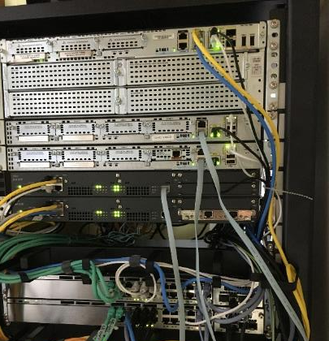
略歴＆これまでの経緯
学生時代
2018～
2022～
2023～
大学のアマチュア無線サークルでデジタル通信、NWに興味を持つ
地元のケーブルテレビ会社でバイト、技術を身に着ける
ついに、自前ISPを構築する。
登さんからNTT東日本の紹介を受ける。興味を持つ。
NTT東日本入社・東京の局舎内設備の構築保守を担当
特殊局入局
➡
はじめて取得した自分のAS番号が動いていたルータ（自宅）
就職後
Notes:
2.30

Slide 4
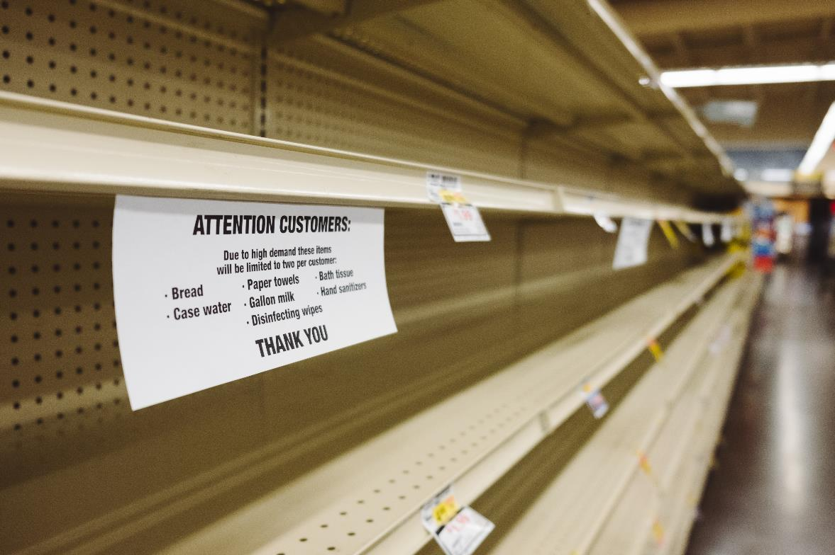
ICTエンジニア不足、感じていますか？

Slide 5

弊社でもインフラ技術者不足が課題
人材不足の解決手段はいくつか
  採用（新卒・中途）
  外注
  育成
今日は、技術者の『育成』に焦点をあて、
特殊局のイン地域研究室の事例を紹介します
Notes:
4.00
採用・・・全体のパイが減っている
外注・・・ノウハウが自社のものにならない、コスト
育成・・・実は必要なものはすでに社内にあるのでは？

Slide 6
技術者育成環境のよくある例
技術者の育成ってどうされていますか？
専用の検証環境を整備
講師による技術研修を実施
技術書等の購入支援
➡ これらで、技術者育成は真に達成されていますか？
Notes:
簡潔に！

Slide 7
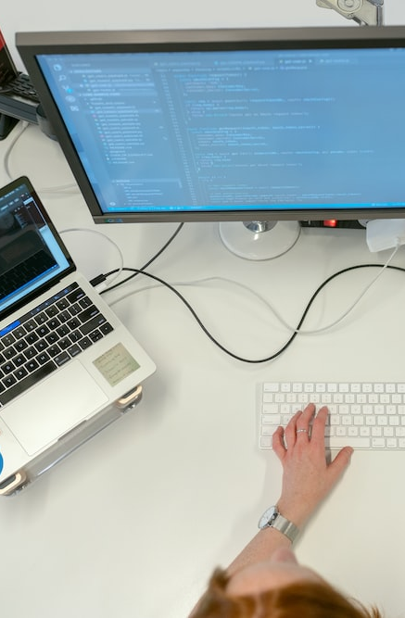
必要とされる技術者像について
技術者は大きく２種類
  保守運用技術者（オペレータ）
  開発技術者
特に必要とされているのは…
  高度なサービスの開発
  高度なシステムの実現
  高度な問題解決の実施
GAFAMのようなビジネスを生み出す技術者
イノベーション創出技術者
Notes:
5.30
ここでいうオペレータとはコマンド打つだけの人
改善や自動化を考えれるような開発技術者

Slide 8
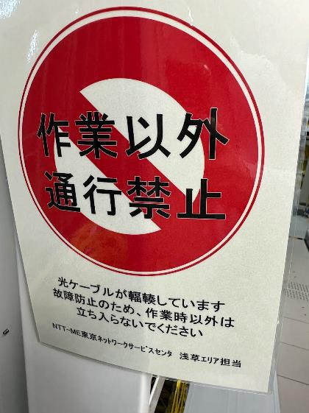
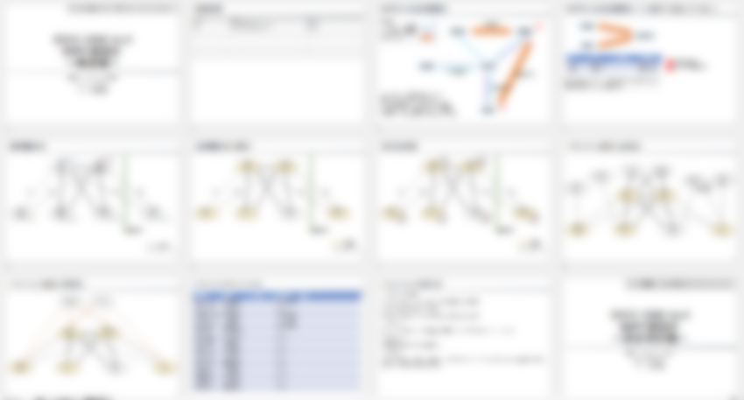
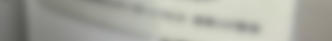
これまで用意していた社内環境
手順書通りにコマンドを実行
実機の画像のない説明書、手順書、構成図
社内資格試験の実施
➡ 保守運用技術者を育成するためのサポート
Notes:
ネットワークスペシャリスト試験に合格すればネットワークエンジニアになれるのか？

Slide 9

若手ICT人材の心境
結局、これは何をしている装置なの？
自分の普段の作業はサービスにどのような貢献をしているの？
退屈な作業だな…
自分の人生をかけて取り組むようなタスクではないな…
➡ 若手ICT人材は、オペレータ的に作業をこなすことに
専念してしまうのではないか
Notes:
6.30

Slide 10
なぜこうなってしまっているのか？
若手ICT人材
イノベーション
創出技術者
発明家
新サービス
GAFAM
成長
突発
ここを増やしたい
成長
成長
作業者
ここを増やそうとしてしまっている
本当はイノベーション創出技術者が必要なのに、
保守運用技術者を育てる環境を意図せず作ってしまっているのではないか？
➡ 環境に課題があるのではないか
Notes:
7.00

Slide 11
技術者育成の環境に問題はないか？
恵まれた環境があるのに、なぜ、こうした現象が起こるのか
本当に恵まれているのか？
そのように見えているだけではないか？

Slide 12
本当は恵まれていないかもしれない育成の環境
現在の若手ICT技術者に与えられる環境
  回線はわざわざマンホールに潜って引かなくてもある
  ルータやスイッチはノウハウも豊富
  先人の失敗を糧にした、再発防止策が豊富
一方で…
  重要インフラとなったNWを遊び的に使うことは許されない
  なぜいまさら車輪の再発明をするのか？と怒られる
  思いついた素晴らしいアイデアも、パッと実網に適用することは許されない
Notes:
8.00
失敗が許されない環境では？

Slide 13
技術者育成の課題のまとめ
人材不足の中、イノベーション創出技術者の育成が必須である
試行錯誤したり、あえて車輪の再発明的なことを試す環境あればこそ、その先にイノベーション創出技術者が生まれる可能性がある

Slide 14
議論ポイント
【議論ポイント１】
イノベーション創出につながるICT技術者育成における課題は？
Notes:
9.00

Slide 15
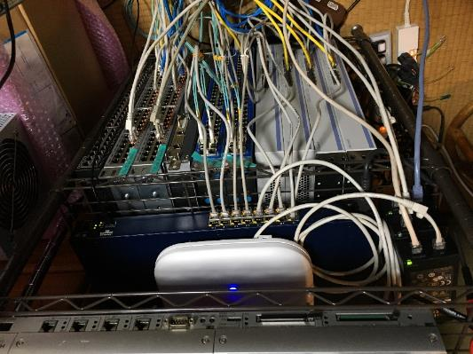
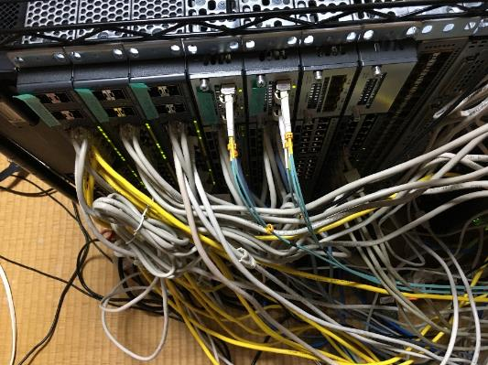
どうしたらイノベーション創出技術者は育つのか？
自分はこれまでどうやって来たのだろうか…
サークルの友人らと大学産廃、ヤフオク、eBayを駆使してNW機器収集
ISPをやってみたくなって、AS番号を取得するなど
一方で…
ルータ等の重量で木造の家屋が傾き、階下の建付けが悪く…
Notes:
10.00

Slide 16
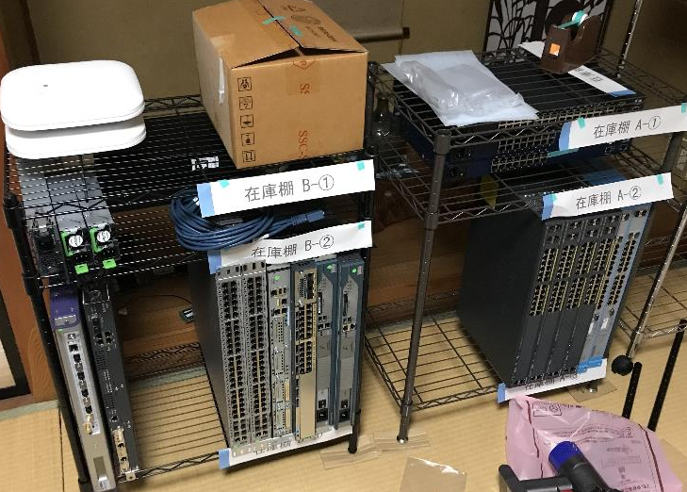
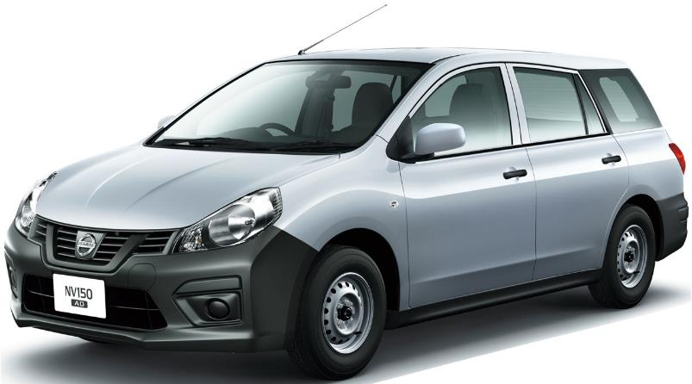
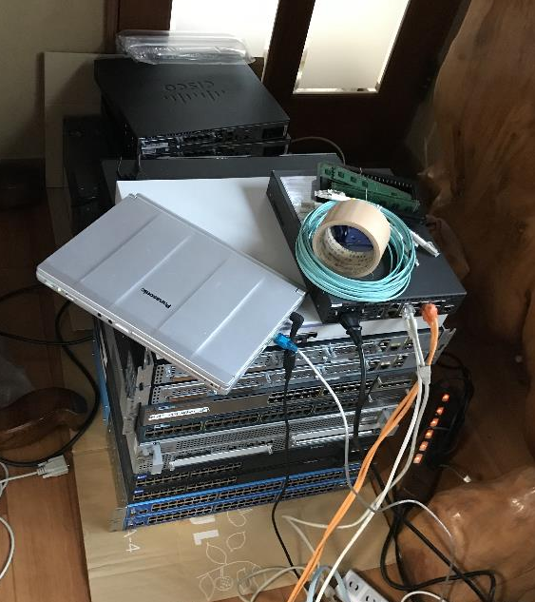
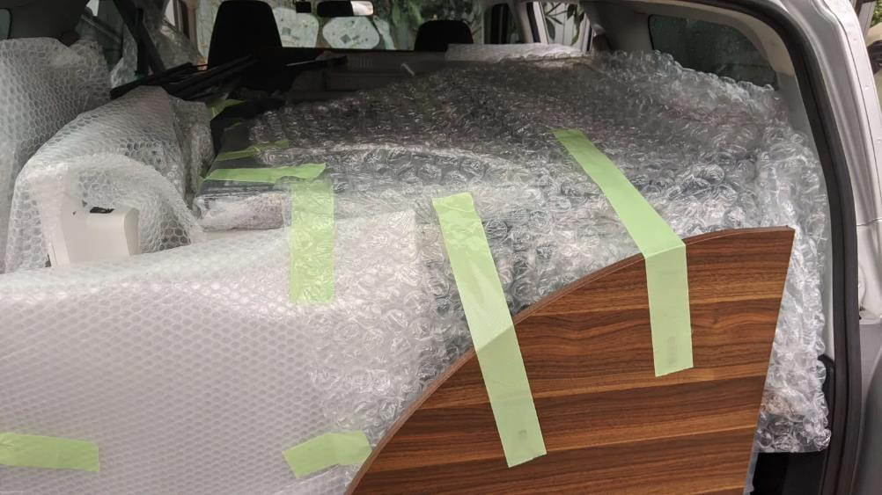

Slide 17
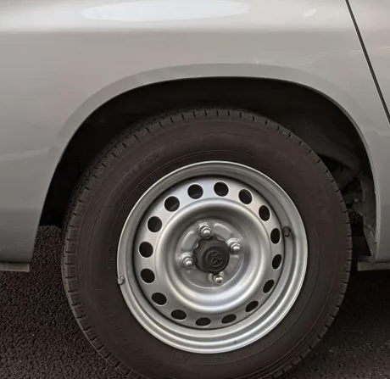
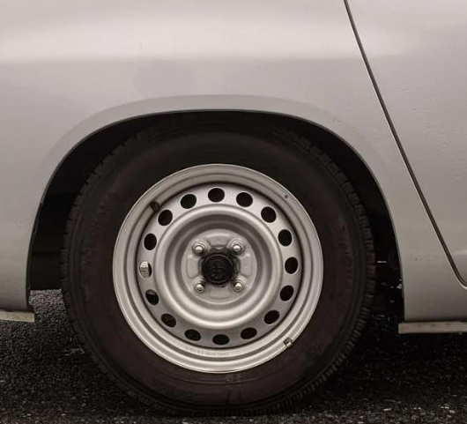
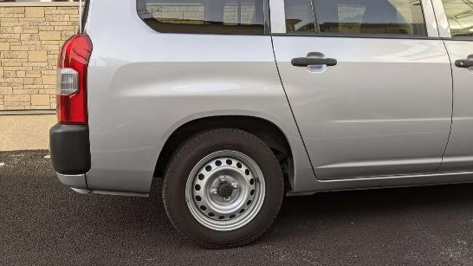
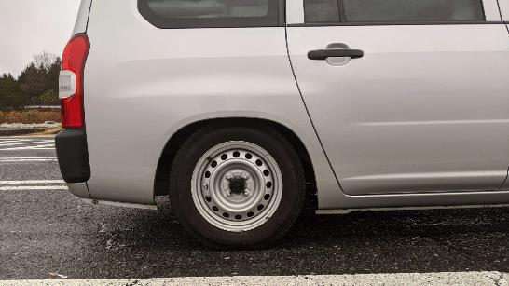
引っ越しも一苦労
野生のシャコタン車両を召喚してしまう・・・
Notes:
12.00

Slide 18
なぜこうした実験を自前でやっているのか
思いついたときにさっと実験できる
L0～L7まで網羅的に触ることができる
壊しても怒る人がいない
こうしたことをできる環境（大学・サークル・研究室・バイト先）であったことは大変恵まれていた
➡ 同様の環境（自由実験環境）を社内に整備し、だれでも同じことが実現できるようにすれば面白いのではないだろうか？

Slide 19
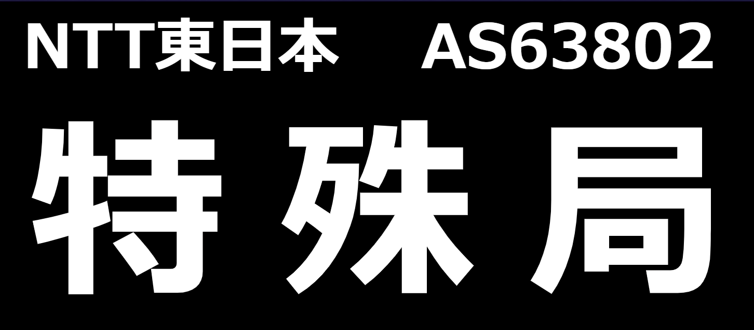
特殊局のご紹介
NTT東日本のリソースを生かした新たな高度サービスの開発
ネットワークに関する問題解決・イノベーションの創出
若手ICT人材の育成

Slide 20
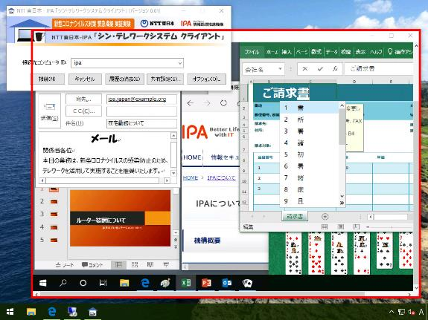
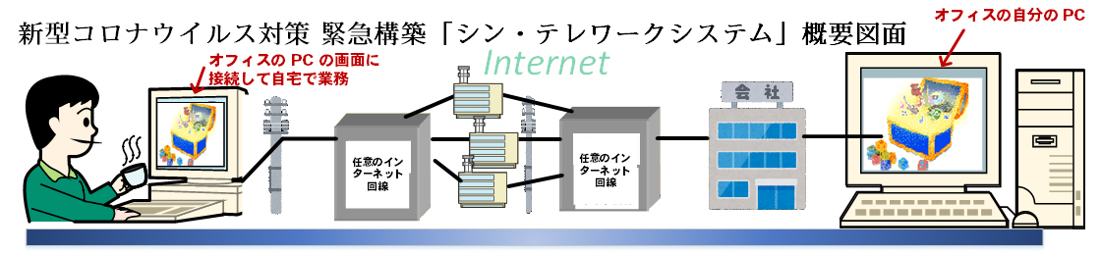
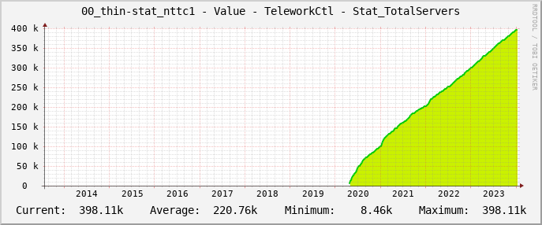
「シン・テレワークシステム」の開発・提供
NTT 東日本 - IPA 「シン・テレワークシステム」
直近 10 年間のユーザー総数 (インストール・起動済の職場側 PC の台数) の推移

Slide 21
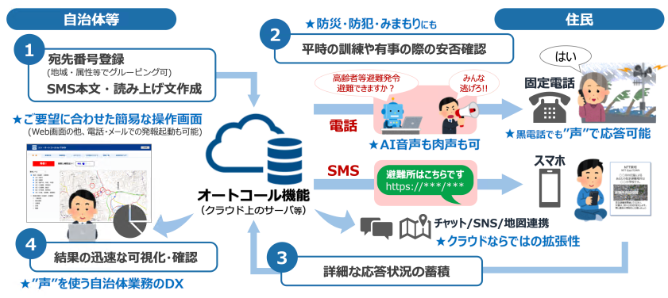
「シン・オートコール」の開発・提供
Notes:
電話とクラウド・AIを双方向でつなぐサービス

Slide 22

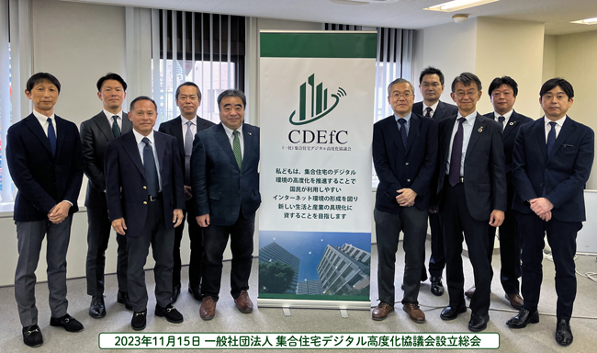
「集合住宅デジタル高度化協議会」の立ち上げ
Notes:
マンションインターネットにおける課題解決

Slide 23
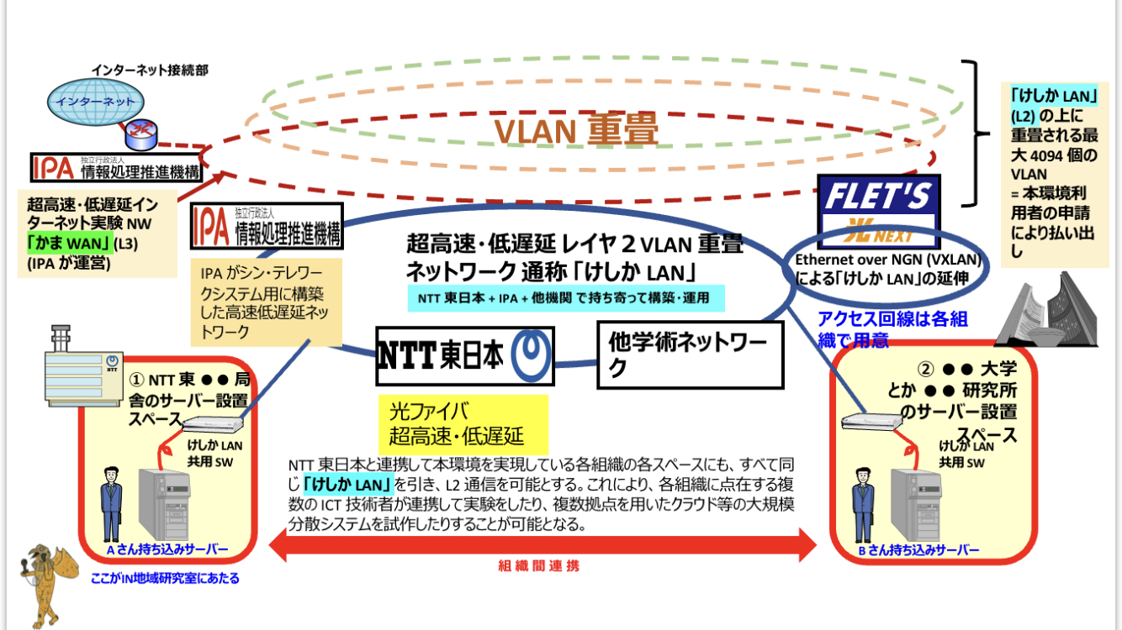
「イン地域研究室」の立ち上げ
Notes:
13.00

Slide 24
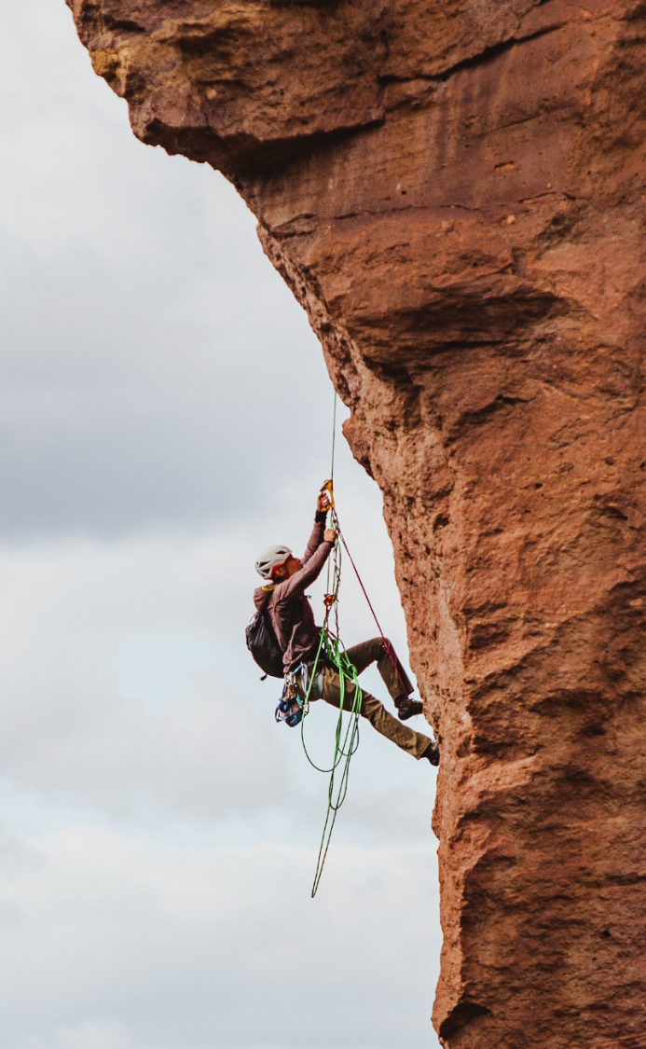
「イン地域研究室」とは？
サーバ・ネットワークを自由にいじれる「砂場」
車輪の再発明が許される環境
自発的に技術活動に取り組めるような環境
上記活動を気持ちよく行える環境
➡ まさに自由実験環境
上記を社内ルール、文化を探検しながら構築
Notes:
14.00

Slide 25

『イン地域研究室』の立ち上げ
タスク１：部屋の確保
タスク２：NWの構築
タスク３：メンバの募集・参加

Slide 26
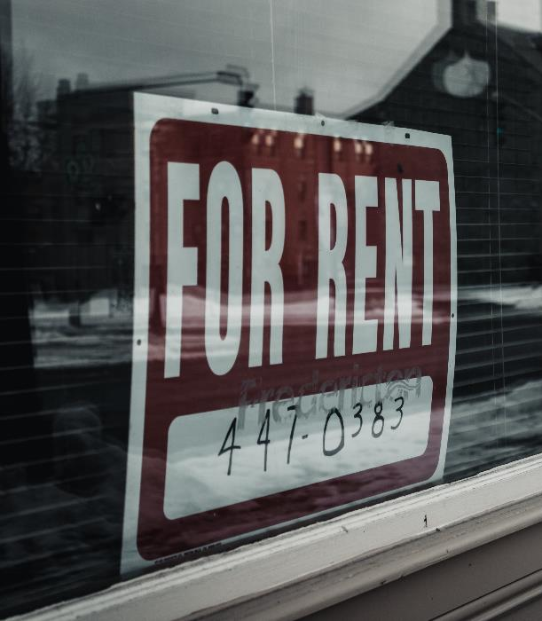
【タスク１】部屋の確保
最初の課題：『場所の確保』
NW機器、サーバなどを置くので、独立した部屋が必要
（事務所に置くと騒音で苦情がくる）
➡ 一番はじめのタスクは部屋探し
Notes:
15.00

Slide 27
【タスク１】部屋の確保
安価に実現するため、局舎等の既存リソースを活用する
将来的に社外人員も入室できるようにする
NW・サーバ機器設置のため大容量の電源がある
首都圏の立地（アクセス性）が良い場所
案
機械室（局舎）
NTT東日本データセンタ
事務棟（昔電話の窓口があった場所）の部屋 これに決定
Notes:
16.00

Slide 28
【タスク１】部屋の確保
首都圏を中心に事務棟のあるビルをめぐる日々…
しばらく使われていない事務棟では雨漏りなども
ブレーカー条件、耐震性、騒音など
細かくチェック（不動産管理の方に白い目で見られる…）

Slide 29
【タスク１】部屋の準備
都内３拠点、埼玉県、神奈川県 計５か所に拠点開設！
  いずれも駅チカ、近くに通信建物有で回線良好。最高のロケーション

Slide 30
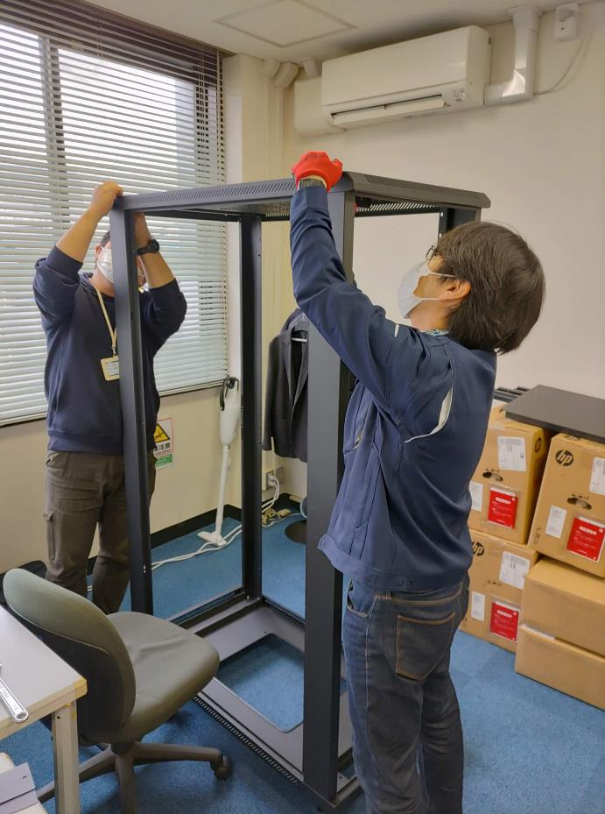
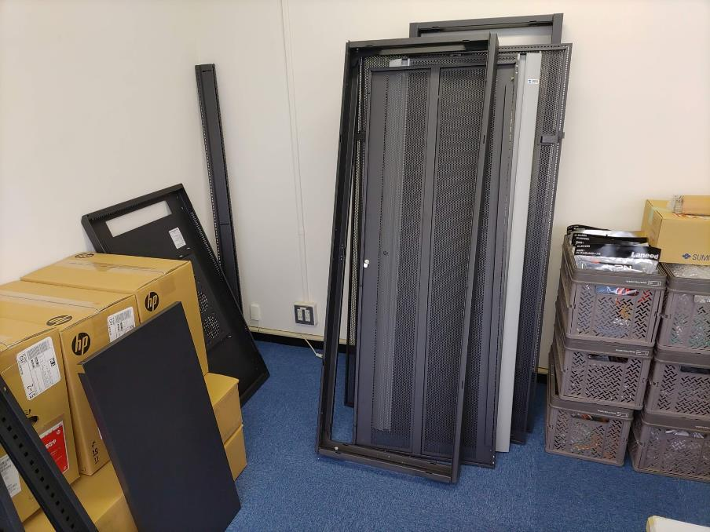
【タスク１】部屋の準備
ラックの調達、組み立ても当然自前で実施

Slide 31
【タスク２】 NWの構築
タスク２：NWの構築
各拠点で実験が行えるよう、拠点間NWを構築する必要があった
もちろん、DFを活用して自前構築しようとしたが…
➡こちらも苦難の連続…
Notes:
17.30

Slide 32
【タスク２】 NWの構築
『NTT東日本に就職すればダークファイバとか使い放題だよね』
と思っていた時代がありました…

Slide 33
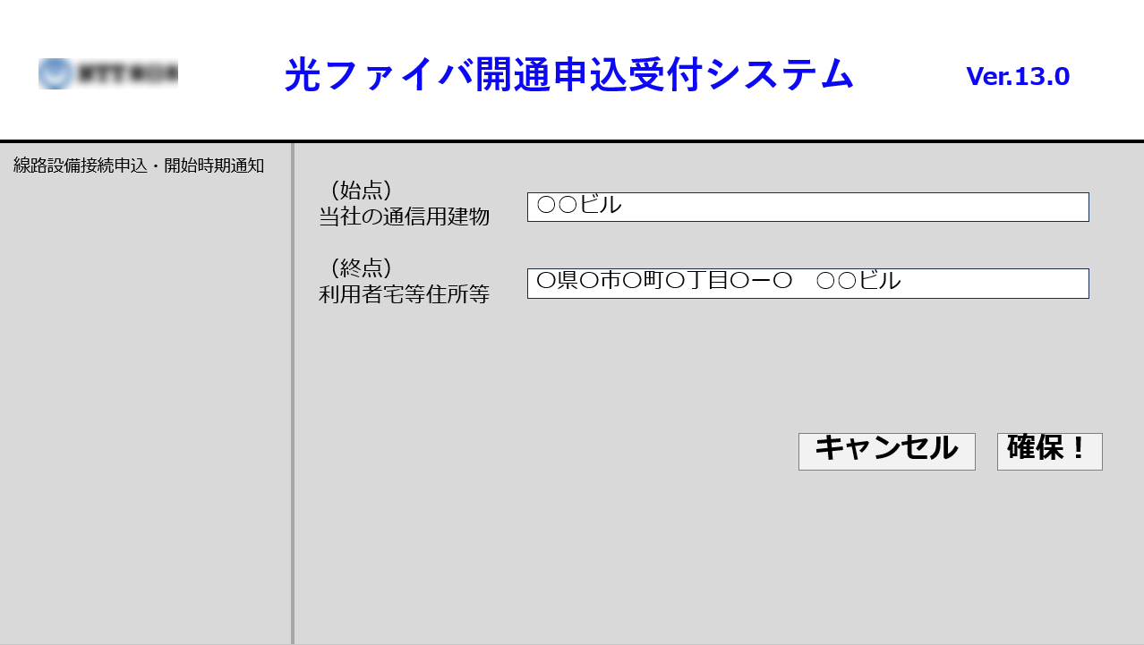
【タスク２】 NWの構築
（一部の）皆様がよくつかっていらっしゃるこのサイトはすごく便利
始点と終点をポチポチすれば大体２か月弱で回線が提供される
※入社前の経験によります
※イメージです。

Slide 34
【タスク２】 NWの構築
つぶらな瞳で『光ファイバ開通申込受付システム』のアカウントを要望したところ…
「普通の部署がダークファイバを直接利用！？」
「ダークのシステムは相互接続事業者用です…」
「裏ワザを使って申し込んでください」（比喩です）
➡ 実験的な目的で設備を活用する事例がこれまであまりなかった
一筋縄ではいかず…
ルール・規則を読み込んでいくと…
Notes:
20.00

Slide 35
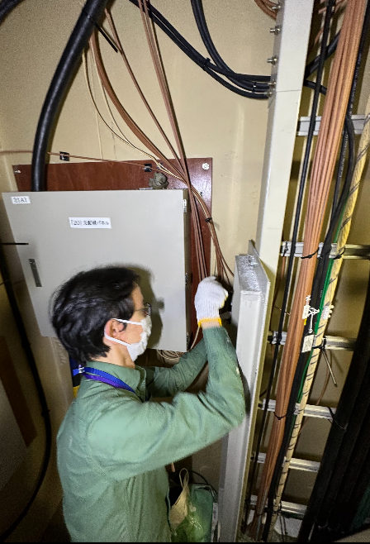
【タスク２】 NWの構築
利用目的、構成について、社内、協力会社に説明
県をまたぐ場合はエリアごとに所掌が異なり個別に説明が必要 orz
現場のおじさんにも頑張って説明
6か月～1年かかって無事開通
長かった…

Slide 36
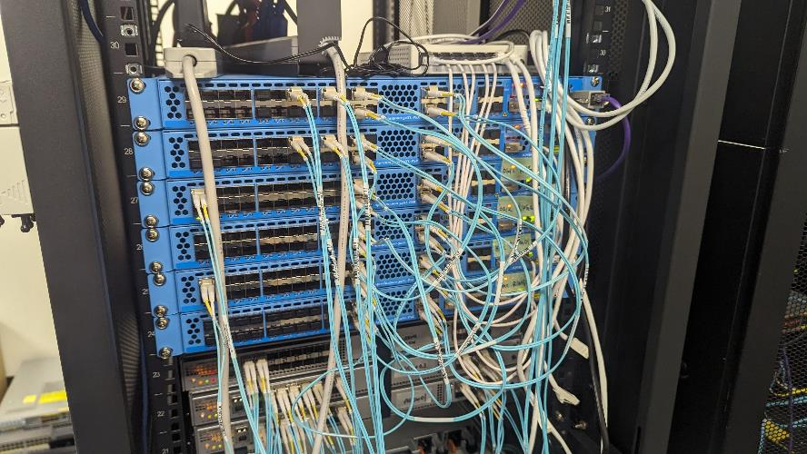
【タスク２】 NWの構築
特殊局ファーストケースのDF利用でしたが、実績となり今後は迅速に回線開通可能！
こうした社内探検も特殊局の醍醐味であります
POC環境。ここまでくればいつものNW構築

Slide 37
【タスク２】 NWの構築
苦労して確保した回線の活用は大変たのしいものです

Slide 38
【タスク３】特殊局・イン地域研究室への参加募集
いよいよ人あつめ！
構築した環境で、各々が希望する実験を自由に行ってもらうことが目的
「ほんとうに利用者が現れるかな…」と心配もしていましたが…

Slide 39
【タスク３】特殊局・イン地域研究室への参加
●ちなみに
全員が常に特殊局で実験しているわけではありません
自分の場合
2022～：設備構築、保守業務の傍ら、特殊局に参加
2023～：サービス開発の傍ら、特殊局に参加
ダブルワーク制度を活用し、本来業務と並行して特殊局活動に参加
１年目社員がへんなことを言っているという風に思われていたと思うが、それでも背中を押していただいた上司や社内の制度に感謝しております。
Notes:
21.30

Slide 40

ダブルワークとは…
■社内副業制度
自己研鑽とキャリア形成を目的として、業務時間の最大20%を希望する業務に充てることができる。
特殊局員は…
普段業務で他の人と同じかそれ以上のパフォーマンスを発揮する。その結果発生した余裕時間で特殊局業務を実施する。
➡ 2023年10月の募集開始からすでに3名が活動開始済み！
Notes:
22.30

Slide 41
イン地域研究室立ち上げまとめ
局員が自ら思考し、建物からNWまで網羅的に手を動せた
こうした環境を求める社員が多数いる
NW・サーバ等の実験を自由にできる環境ができた
若手ICT技術者が生き生きと技術を学ぶことができる環境となった
Notes:
23.30

Slide 42
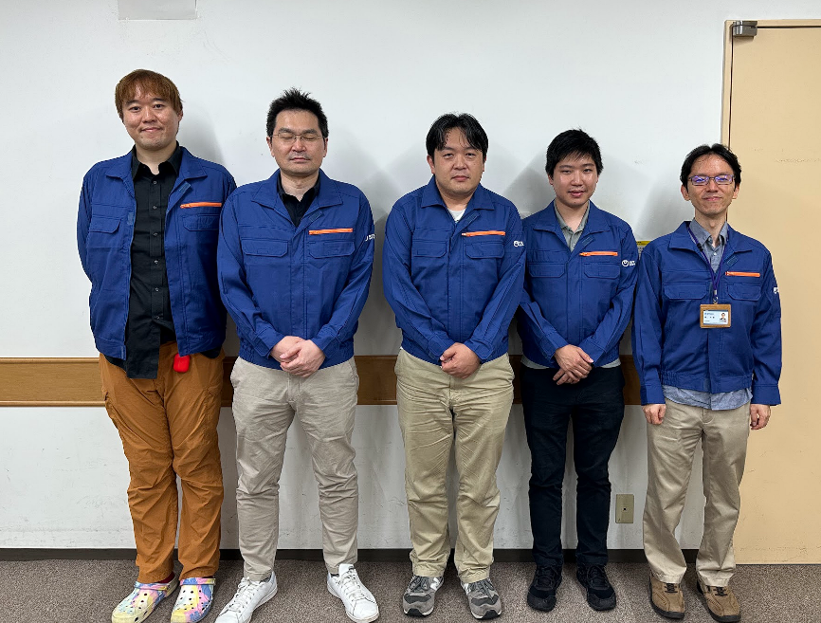
エンジニア育成環境の場を拡大していきましょう
環境構築は、トップダウンなどではなく、社内ルールの深い探検、解析を通じて、ルール、文化に沿って獲得
エンジニア育成環境を作っていきませんか？

Slide 43
本日議論したいこと
議論１：社内に存在したICT技術者育成課題の解決方法について
議論２：イン地域研究室のような環境を社内に作る際の課題について
Notes:
24.30

Slide 44
EOF

